Slide 1


Spatzenhirn
Ein gut geschriebenes
Programm benötigt nicht mehr Speicher als in einem
Spatzenhirn Platz findet

Slide 2
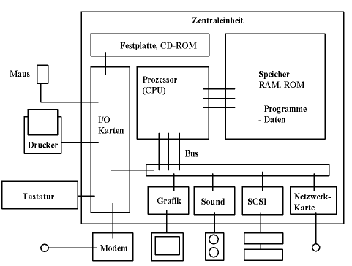
Speicher im Computer

Slide 3
Kennwerte eines Speichers (2)
Permanenz
Man unterscheidet flüchtigen Speicher
von nichtflüchtigem (d.h. permanentem) Speicher.
Zugriffsrichtung
RAM (Random Access Memory) kann gelesen und beschrieben, ROM (Read Only Memory) nur gelesen werden.
Zugriffszeit
Zeit, die zwischen dem Senden einer Speicheranfrage und
dem Eintreffen des Speicherwertes vergeht.
Datenrate
Anzahl von Werten, die in einer Zeiteinheit von einem Speicher geliefert oder dort abgelegt werden können. Wird bestimmt durch die Zykluszeit des Speichers, d.h. die Zeit, die minimal zwischen zwei aufeinanderfolgenden Zugriffen verstreichen muss.

Slide 4
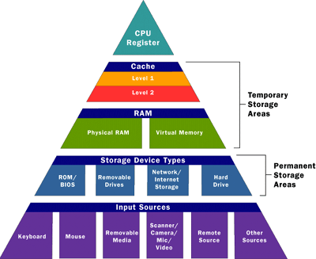
Übersicht - Speicherpyramide

Slide 5
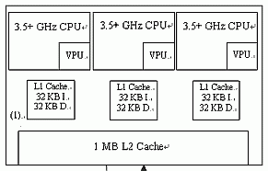
Level1 und Level2 Cache

Slide 6
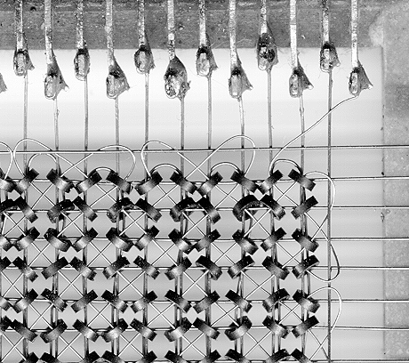
Kernspeicher -Detailansicht

Slide 7
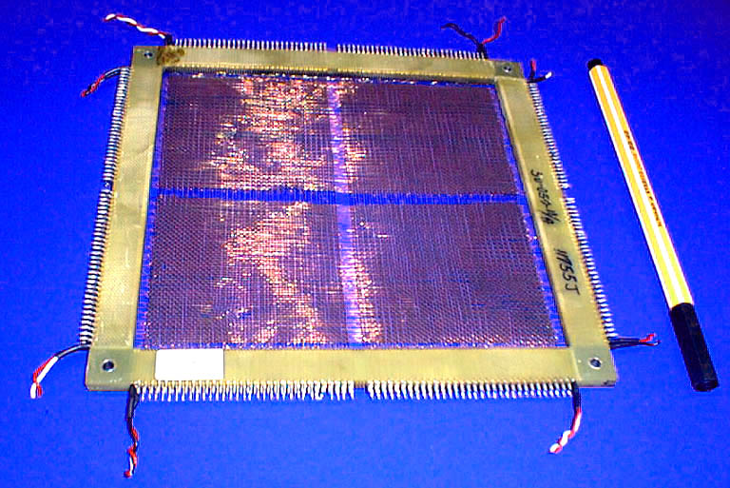
Kernspeicher -Gesamtansicht

Slide 8
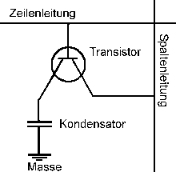
RAMZelle - Transistor

Slide 9
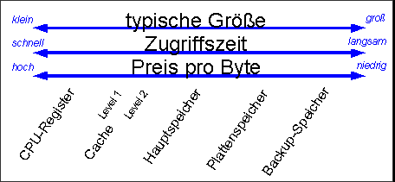
Kennwerte eines Speichers (1)

Slide 10
Cacheprinzip
Cache-Prinzip
Unter dem Cache-Prinzip versteht man, dass ein großer, langsamerer Speicher von einem kleineren, schnellen Speicher (Cache) gepuffert wird. Dabei werden Daten, die mit dem größeren Speicher ausgetauscht werden, im Cache zwischengespeichert. Dass der Einsatz eines Hauptspeichercaches für die Systemleistung zentral ist, sieht man auch daran, dass der Cache selbst nochmals „gecached“ wird: Ein kleinerer, noch schnellerer »First Level«-Cache wird dem größeren »Second Level«-Cache vorgeschaltet und häufig in den Prozessor integriert.

Slide 11
Modultypen-Speicherbausteine-Bauformen
Standard-SIMM (Single Inline Memory Module)
Hat 30pins (Anschlüsse) und ist 8 Bit organisiert.
PS/2-SIMM
Hat 72pins und wurde erstmals in IBM PS/2-Systemen verwendet. Sie sind 32 bitig organisiert.
DIMM (Dual Inline Memory Module)
168 Anschlüsse kennzeichnen die neue Generation
der Speichermodule.
DIMMs
sind 64 bitig organisiert
184 Anschlüsse, Spezifikation PC100 / PC133 Spezifikation von Intel (Systemtakt von 100 MHz)
SO-DIMM (Small Outline-DIMM)
Werden in Laptop-Rechnern eingesetzt.
RIMM (Rambus Inline Memory Module)
Generation an Speichern

Slide 12
Modultypen-Speicherbausteine-Arbeitsweise
PM-DRAM (Page Mode DRAM, Fast-Page-DRAM)
Erlaubt den schnellen Zugriff auf Daten innerhalb einer
einzelnen Seite
EDO-DRAM (Extended Data Out DRAM)
Erlaubt »überlappendes« lesen. Während die ersten Daten noch ausgelesen werden, kann bereits eine weitere Adresse an den EDO-DRAM-Baustein angelegt werden.
SDRAM (Synchronous DRAM)
Besteht intern aus zwei Speicherbänken, die abwechselnd (interleaved) betrieben werden.
RDRAM Direct Rambus DRAM
Dieser Speichertyp hat eine Bandbreite von bis zu 600MByte/s und wird über einen speziellen Bus betrieben.
SLDRAM (SyncLinc DRAM)
Wie RDRAM; Konkurrenzprodukt von SyncLink Ind. Ltd.

Slide 13
Spezielle Begriffe rund um den Speicher
Cache-Prinzip
Unter dem Cache-Prinzip versteht man, dass ein großer, langsamerer Speicher von einem kleineren, schnellen Speicher (Cache) gepuffert wird.
Tag-RAM
Speicher zur Verwaltung der Informationen im Cache.
Einige Boards ermöglichen die Erweiterung des Tag- RAMs mit Hilfe eines zusätzlichen Speicherbausteins (erkennbar an leerem Sockel).
SRAM (Static Random Access Memory)
  Die eigentlichen Daten werden in Zellen gespeichert, die aus bistabilen Schaltungen (Flipflops) bestehen. Die Speicherung bleibt - ohne Refresh - solange erhalten, wie die Versorgungsspannung anliegt.
DDR-SDRAM
DDR-SDRAM unterscheidet sich von normalem SDRAM dadurch, dass sowohl an der steigenden als auch an der fallenden Flanke des Taktsignals Daten übertragen werden können.

Slide 14
Spezielle Begriffe rund um den Speicher
  Parity
  Zur Erkennung von Speicherfehlern, die durch einzelne »umgekippte« Bits zustande kommen, war es lange Zeit üblich, dass jede Speicherstelle über ein Parity-Bit verfügte und somit aus 9bits bestand. Sei es durch die größere Zuverlässigkeit heutiger Speicherbausteine oder durch reine Sparabsicht: Heute sind parity-lose Speichermodule Standard.
  Spannungsversorgung
  Während SIMMs mit 5V Versorgungsspannung betrieben werden, gibt es bei DIMMs 3,3 und 5V-Typen. Nur erstere werden von modernen Chipsätzen korrekt unterstützt!

